Slide 1
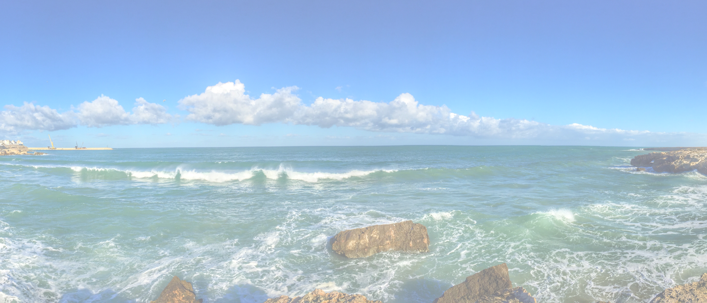
Probleem Statement <onderwerp>

Slide 2
Probleem Statement <onderwerp>
Wie
[Geef aan welke specifieke individuen, groepen of organisaties het probleem hebben.]
Lering:
Wij namen aan dat
…
gebaseerd op …
wij…
Later leerden wij dat..
Vandaar dat wij …
Wat
[Beschrijf het probleem, de afbakening van het probleem en het effect dat het heeft. Beschrijf wat er gebeurt als het probleem is opgelost en wat er gebeurt als je geen oplossing vindt.]
Wanneer
[Beschrijf wanneer het probleem zich voordiet en wanneer je het op moet lossen.]
Waar
[Beschrijf op welke locaties of in welke omgevingen het probleem zich voordoet.]
Waarom
[Beschrijf waarom het belangrijk is om het probleem op te lossen en hoe het oplossen van het probleem het leven van de persona verbetert.]
https://www.redharbour.nl/Problem-Statement-NL/
5-8-2021
Hans Rood
2
Notes:
describe and update your persona canvas What has changed based on the learnings?

